Slide 1
«Clutter Rush» Meme Studio
Разработчики:
Румянцев А.А.
Киселёв Д.Е.
Фоменко К.М.
Д.

Slide 2
Вступление
С самого начала занятий мы быстро нашли общий язык и были объединены общим желанием попробовать свои силы в создании шутера от первого лица и поэтому образовали нашу команду. Название команды было выбрано опираясь на первоначальную идею проекта, но в процессе разработки концепты были переработаны, а название осталось.

Slide 3
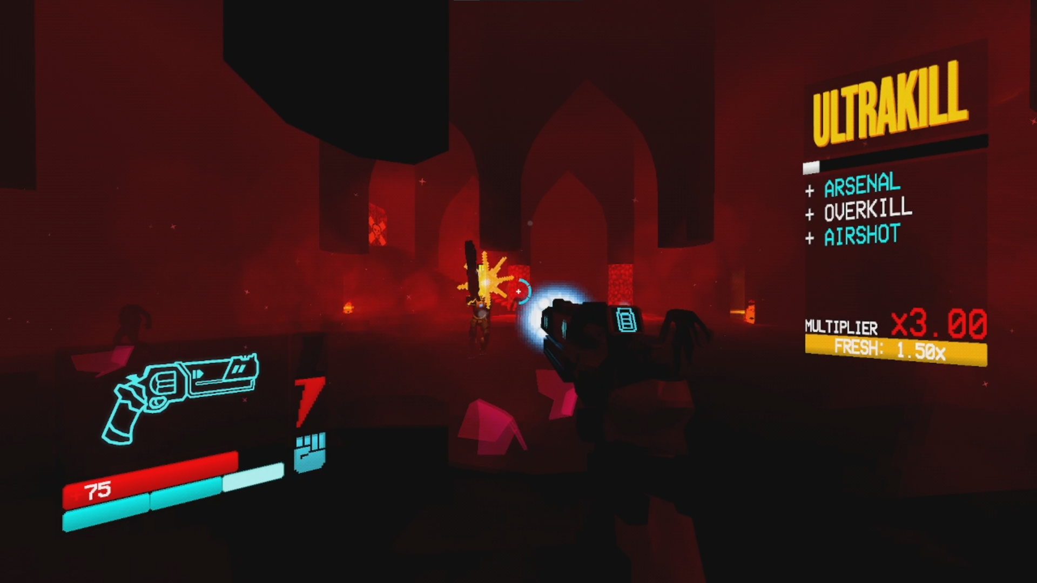
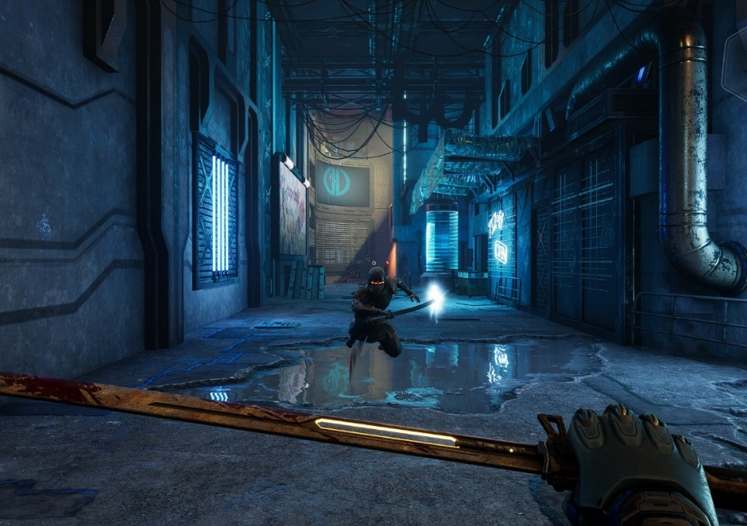
Концепции
Разработка была вдохновлена играми ULTRAKILL от New Blood Interactive и Ghostrunner от 505 Games.

Slide 4
Актуальность
Шутеры от первого лица, как игровой жанр, остаются популярными и по сей день.
Наша команда была заинтересована в создании собственного шутера для приобретения опыта в разработке.

Slide 5
Цели и задачи
Цель – разработать игру с уникальной системой сражений и экипировки при которой игроку понадобится постоянно переключаться между ближним и дальним боем, что увеличит динамичность.
Задачи:
Продумать и проработать систему оружия и инвентаря.
Разработать интеллект противников.
Проработать систему передвижения.
Создать и протестировать локации.

Slide 6
Характеристики
Характеристики вашей игры по сравнению с концепцией, от которой вы отталкивались
Количественные показатели
Больше разнообразных противников на уровнях на 25%.
Качественные показатели
Больше локации.
Более динамичные сражения.

Slide 7
Механики в игре
Механика передвижения – разработал Румянцев А.А.
Механика стрельбы взята из ассета «Easy Weapons» от Calvin Weibel.
Интеллект противников взят из ассета «Starter Kit | Movement, Camera & AI» от Mike Desjardins.
Локации разработали Румянцев А.А., Фоменко К.М. и Киселёв Д.Е.

Slide 8
Описание механик
Стрельба Каждое оружие имеет свои уникальные характеристики, такие как мощность, скорострельность, объем магазина, точность, скорость перезарядки. Когда игрок нажимает кнопку стрельбы, игровой движок выполняет ряд расчетов для определения результата выстрела. При попадании по противнику его здоровье понижается в зависимости от показателя мощности у оружия.
Механика передвижения имеет следующие элементы: Ходьба – позволяет перемещаться по поверхности игровых локаций нажатиями клавиш WASD. Бег – ускоренная вариация ходьбы, срабатывает при зажатии клавиши Shift. Прыжки – позволяют преодолевать препятствия и избегать атак противников. Срабатывает на клавишу Space. Приседание – при зажатом Ctrl уменьшает хитбокс персонажа по вертикали, позволяя попадать в труднодоступные места и избегать атак противников. Если использовать приседание во время бега выполнится подкат. Бег по стенам и прыжки от стен – позволяют на небольшой промежуток времени перемещаться по локациям по вертикальным поверхностям. Вскарабкивание на уступы – если персонаж касается платформы верхней частью хитбокса, то он подбрасывается немного вверх. Лазание по стенам – если быстро нажимать Ctrl в упор к стене, то персонаж будет подниматься вверх.

Slide 9
Результаты
Механика передвижения.
2 типа противников с базовым искусственным интеллектом.
Механика стрельбы и инвентаря реализованы не до конца и будут дорабатываться.
4 локации с разнообразным окружением и дизайном.

Slide 10
Планы на доработку
Будет доработан искусственный интеллект противников, а так же добавлены новые типы противников.
Улучшение системы стрельбы и доработка системы инвентаря.
Добавление ещё 6 локаций.

Slide 11
Заключение
За время разработки мы научились разработке игровых локаций, работе с искусственным интеллектом и написанию механик передвижения.
Мы успели выполнить ~60% того что хотели реализовать в проекте.

